Slide 1
Éclairage

Slide 2
Éclairage d'une scène
But de l'éclairage
1. éclairer le sujet ;
2. apporter une atmosphère ;
3. Permettre les réglages.
Principes de base
1. Éloigner le sujet de tout arrière-plan
2. Utiliser aussi peu de sources que possible
3. Éclairer d'abord le sujet
4. Éviter les ombres sur le sujet et l'arrière-plan
Méthode basique d'éclairage en 3 pts
Key light → source principale d'éclairage
Fill light → atténuation des contrastes
Back light → détacher le sujet de l'arrière-plan

Slide 3
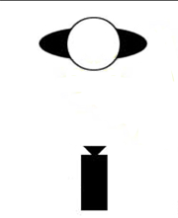
Éclairage 3 pts
Arrière-plan
Sujet
Caméra

Slide 4
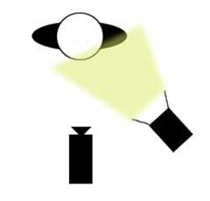
Éclairage 3 pts
Key Light
Éclairage principal
Éclaire le sujet

Slide 5
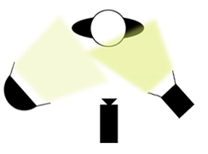
Éclairage 3 pts
Fill Light
Éclairage secondaire
Éclaire ce qui ne l'est pas par la key light
« Débouche » les ombres

Slide 6
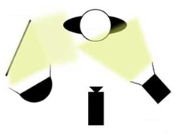
Éclairage 3 pts
Réflecteur
Atténuation
importante
Fill Light

Slide 7
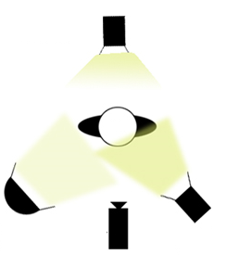
Éclairage 3 pts
Back Light
Détache le sujet de l'arrière-plan
Éclaire en plongée

Slide 8
Remarques
Plus l'éclairage est haut, plus les ombres sont faibles (soleil à votre zénith).
Plus le sujet est loin de la surface qui porte son ombre, plus cette ombre est diffuse.
L'utilisation d'un diffuseur produit des ombres adoucies.
On peut colorer- un éclairage par adjonction de gels ou en utilisant des éclairages RVB.
L'arrière-plan peut être éclairé – background light – en utilisant des filtres de formes découpées → sculpture de l'arrière-plan.
Un arrière-plan blanc peut aussi prendre toutes les couleurs (→ cyclorama).

